Slide 1
第九章
第九章
消化系统疾病
刘秋君
单位 :南方医院儿科

Slide 2
目 录
第一节 儿童消化系统解剖生理特点
第二节 口炎
第三节 胃食管反流及反流性食管炎
第四节 胃炎和消化性溃疡
第五节 炎症性肠病

Slide 3
目 录
第六节 先天性肥厚性幽门狭窄
第七节 肠套叠
第八节 先天性巨结肠
第九节 腹泻病（消化1）

Slide 4
重点难点
掌握
急性慢性肠套叠的表现、辅助检查。
熟悉
1．肠套叠、小儿腹泻的病因。
2．肠绞痛及呕吐的鉴别诊断。
了解
1．小儿消化系统解剖生理特点及常用检查方法。
2．先天性肥厚性幽门狭窄、先天性巨结肠的临床表现及诊断、治疗。
3．口腔炎、胃食管反流及反流性食管炎、胃炎、消化性溃疡病因、临床表现、诊断及治疗。

Slide 5
第一节
第一节
第一节
儿童消化系统解剖生理特点

Slide 6
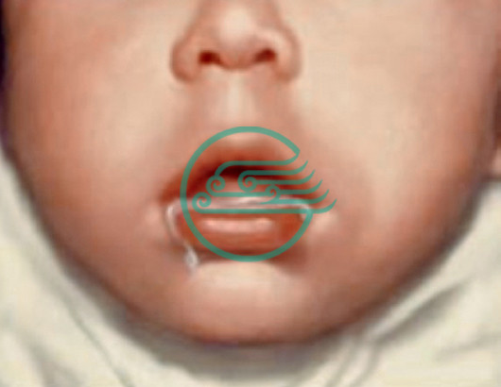
口腔
新生儿出生时即有吸吮吞咽等反射
3~4个月时唾液腺的分泌明显增加——生理性流涎
食道 食管下段括约肌发育不成熟，易发生胃食管反流

Slide 7
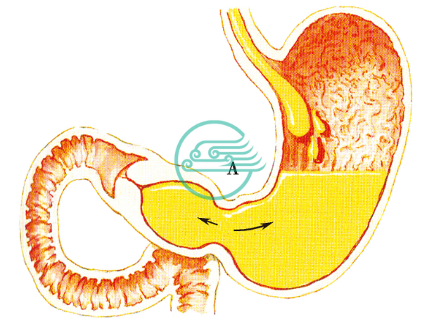
胃 婴儿胃呈水平位，直立行走后渐成立位；另胃酸度低，酶活性差，消化力弱
新生儿 30~60ml
1~3 月 90~160ml
胃容量
1岁 250~300ml
5岁 700~850ml
成人 约2000ml

Slide 8
肠
肠管相对长，升结肠与后壁固定差，易发生肠扭转或肠套叠（儿童为身长5~7倍，成人为身长4倍）
肠壁薄，通透性差，屏障功能差，毒性代谢产物及抗原易透过肠壁入血，引起全身炎症反应及变态反应
婴儿大脑皮质功能发育不完善，进食时可引起胃-结肠反射，产生便意，大便次数多

Slide 9
肝
年龄越小，肝相对越大，肝细胞再生能力强，不易发生肝硬化，但肝功能易受损
胆汁分泌少，对脂肪的消化吸收功能较差
胰腺
生后3~4个月胰腺发育较快
胰腺分泌酶出现的顺序——
胰蛋白酶、糜蛋白酶、羧基肽酶、脂肪酶、淀粉酶

Slide 10
肠道细菌
胎儿时期肠道无菌，生后数小时细菌入侵，主要分布于结肠和直肠
单纯母乳喂养儿，肠内菌群以双歧杆菌为主
人工喂养或混合喂养，肠内大肠杆菌、嗜酸杆菌、双歧杆菌、肠球菌所占几乎相等
婴儿肠道正常菌群脆弱，易发生菌群失调，导致肠道功能紊乱

Slide 11
健康婴儿的粪便
食物从进入消化道到形成粪便的时间，因年龄而异
母乳喂养儿 平均13 小时
人工喂养儿 平均15小时
成人 平均18~24小时

Slide 12
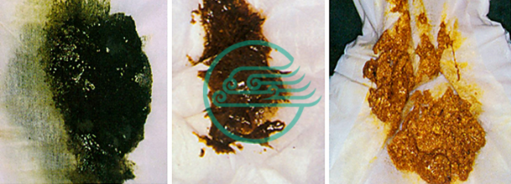
粪便：出生24小时内排胎粪；
人乳喂养儿粪便金黄，不臭；人工喂养儿粪便干黄，味臭，易便秘

Slide 13
第二节
第一节
第一节
口 炎

Slide 14
第二节 口炎
概 述
  定 义：口炎是指口腔黏膜由于各种感染而引起的炎症
  病名：病变局限于舌、齿龈、口角亦可分别称为舌炎、牙龈炎或口角炎
  病原体：感染主要由病毒、细菌、真菌或螺旋体等所致

Slide 15
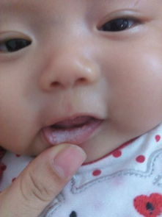
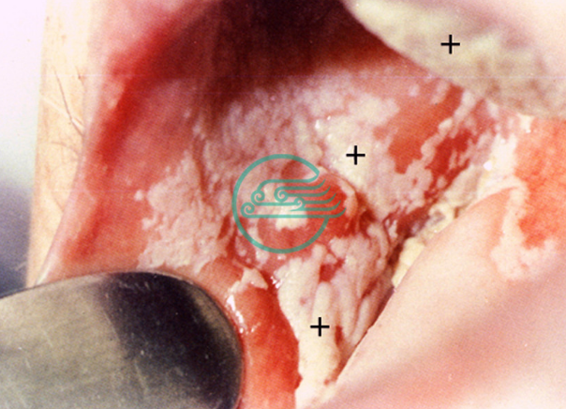
第二节 口炎
鹅口疮
  鹅口疮（thrush，oral candidiasis）为白色念珠菌感染所致。多见于新生儿和婴幼儿。
见于颊粘膜、舌、唇内
口内黏膜白色膜状物附着，不易擦去，创面周围无炎症反应
需与麻疹口腔黏膜斑区别

Slide 16
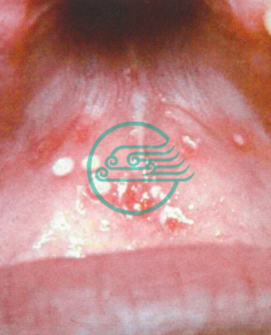
第二节 口炎
疱疹性口炎
  疱疹性口炎（herpetic stomatitis）由单纯疱疹病毒Ⅰ型感染所致，多见于1～3岁小儿，发病无明显季节性，传染性强，常在托幼机构引起小流行。
  症状：发热，1～2天后口腔黏膜出现单个或成簇的小疱疹，病程约1～2周，局部淋巴结肿大可持续2～3周。

Slide 17
鉴别：疱疹性咽峡炎由柯萨奇病毒引起，多发于夏秋季，
疱疹主要发生在咽部和软腭，不累及齿龈和颊黏膜
  治疗：1.保持口腔清洁，多饮水，食物以微温或凉的流质 为宜
  2.局部可涂疱疹净
  3.预防继发感染可涂2.5％～5％金霉素鱼肝油
  4.疼痛重者进食前用2％利多卡因涂于患处
  5.发热时应给予降温，继发感染时应用抗生素

Slide 18
第三节
第一节
第一节
胃食管反流及反流性食管炎

Slide 19
胃食管反流：是指胃内容物，包括从十二指肠流入胃的胆盐和
胰酶等反流入食管甚至口咽部，分生理性和病理性两种。
病因和发病机制
（1）抗反流屏障功能低下
（2）食管廓清能力降低
（3）食管黏膜的屏障功能破坏
（4）胃、十二指肠功能失常
☆

Slide 20
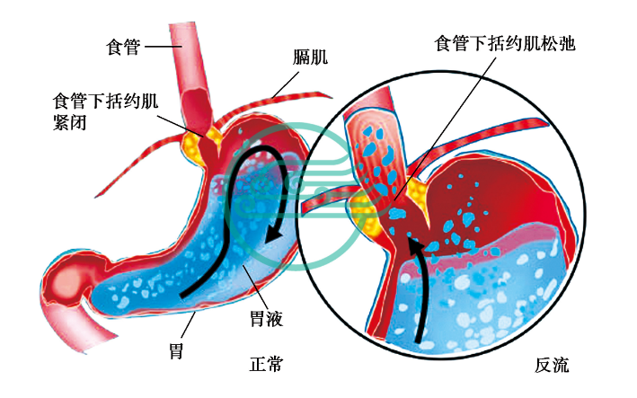
第一节
第一节
发生机制

Slide 21
第二节 口炎
:烧心、咽下疼痛、呕血和便血
临床表现
呕吐
反流性食管炎
Barrette食管
食管外症状
与GERD相关的呼吸系统疾病：呼吸道感染；哮喘；窒息和呼吸暂停
营养不良
其他：①Sandifer综合征；②婴儿哭吵综合征

Slide 22
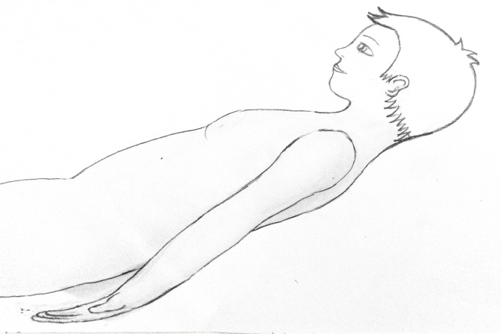
第二节 口炎
治疗
体位治疗：将床头抬高30°
饮食疗法：以稠厚饮食为主，少量多餐
药物治疗：
（1）促胃肠动力药
（2）抗酸和抑酸药
（3）黏膜保护剂
外科治疗
体位治疗示意图

